Slide 1
React组件化通用模式

Slide 2

关于我
卢林 & 小撸
国双前端工程师
GitHub | Blog | ZhiHu | Sina

Slide 3
为什么要讲模式？
框架越来越多
需要找到规律或者有效应对的方法

Slide 4


关注点
HTML
数据
组件
CSS
组件模块
组件
组件系统
JS

Slide 5
为什么是数据？
{
items: [{
id: 1,
name: 'A',
selected: true
}, {
id: 2,
name: 'B',
selected: false
}]
}
{
selected: [ 1 ]
items: [{
id: 1,
name: 'A'
}, {
id: 2,
name: 'B'
}]
}

Slide 6
什么是组件？

Slide 7
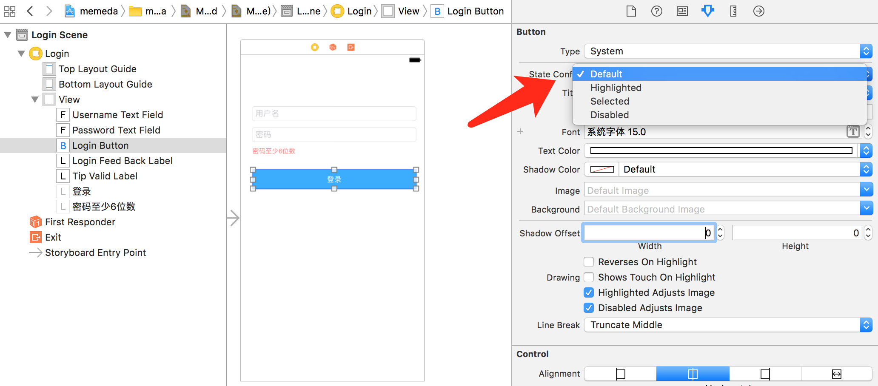
iOS的故事板

Slide 8
<scenes>
<scene sceneID="tne-QT-ifu">
<objects>
<viewController title=“Login" customClass="ViewController">
<view key="view" contentMode="scaleToFill"></view>
<connections>
<outlet property="passwordTextField"/>
<outlet property="tipValidLabel"/>
</connections>
</viewController>
</objects>
</scene>
</scenes>
结构描述
<button>
<state key="normal" title="Login">
<color key="titleColor" red="1" green="1" blue="1" alpha="1"/>
</state>
</button>
状态&样式描述

Slide 9
@IBOutlet private weak var passwordTextField: UITextField!
@IBOutlet private weak var tipValidLabel: UILabel!
let passwordValid: Observable<Bool> = passwordTextField.rx.text.orEmpty
.map { newPassword in newPassword.characters.count > 5 }
passwordValid
.bind(to: tipValidLabel.rx.isHidden)
.disposed(by: disposeBag)
passwordValid
.bind(to: loginButton.rx.isEnabled)
.disposed(by: disposeBag)
数据行为描述

Slide 10

组件描述 | 组件特性
结构描述 | 注册组件
样式描述 | 组件对外接口
数据描述 | 组件自属性
 | 组件生命周期
 | 组件舞台

Slide 11
跟 rEACT 有撒关系？
结构描述
样式描述
数据描述
JSX
CSS
JS

Slide 12
在 React 中如何体现？
export default class Button extends Component {
render() {
const {props} = this;
const buttonClass = this.getClassName(['lv-button', ‘primary’]);
return (
<button onClick={props.onClick} className={buttonClass}>
{props.children}
</button>
);
}
}

Slide 13
在 React 中如何体现？
export default function Button(props) {
const buttonClass = getClassName(['lv-button', 'primary']);
return (
<button onClick={props.onClick} className={buttonClass}>
{props.children}
</button>
);
}

Slide 14
如何使用这些组件？
import {Dog} from 'dog.component'
export class Cat extends Component {
render() {
return (
<div>
bully => <Dog />
</div>
);
}
}

Slide 15
如何关联理解？
@Component({
selector: 'app-root',
templateUrl: './app.component.html',
styleUrls: ['./app.component.css']
})
export class AppComponent { }
Angular

Slide 16
@NgModule({
declarations: [
AppComponent,
TabComponent,
GridComponent
],
imports: [
BrowserModule,
HttpModule
],
bootstrap: [AppComponent]
})
export class AppModule { }
Angular

Slide 17
export default class SimpleModal extends Component {
render() {
const {props} = this;
if(!props.isOpen) {
return null;
}
return (
<div className={styles['lv-modal']} style={props.mainStyle}>
<div className={styles['lv-modal__header']}>
<h3>{props.title}</h3>
<span onClick={this.handleClose}><i>X</i></span>
</div>
<div className={styles['lv-modal__main']}>{props.children}</div>
</div>
);
}
}
this.setState((state, props) => {
return {
isOpen: !state.isOpen
}
});

Slide 18
实际操作呢？
Modal | Button
弹框放哪？ | 需要 icon
需要 loading | 需要 loading
弹框过程中有异步怎么写 | 模拟 button
事件钩子

Slide 19
使用他们的场景？
我就只是想要一个临时用的静态弹框
我想要在表格每行触发弹框
我是多个页面都需要差不多一样的弹框
我担心这个需求改怎么办？

Slide 20
不能帮你解决的问题
横向分类
如何设计组件
Zone
组件模块
纵向分层
…

Slide 21
模块怎么“活”起来呢？

Slide 22







Events
Service Store
Observable
Component
Action
Component
Async Controller
Action
Action
Action
S

Slide 23


开发模块技术不约束
+
前端微服务化 => FAAS

Slide 24
组件服务A
组件服务C
入口服务
SSI
组件服务B
Route
https://github.com/neuland/micro-frontends

Slide 25
O(∩_∩)O谢谢

Slide 26
Q&A

